Slide 1

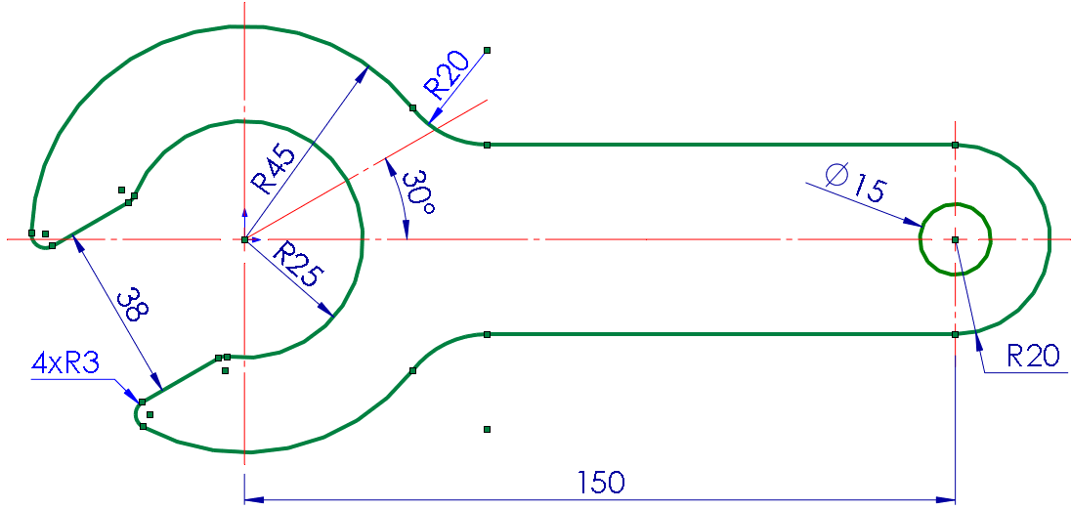


10 min
2021/5/17
60-90-2 建模之草圖規則與型態

Slide 2
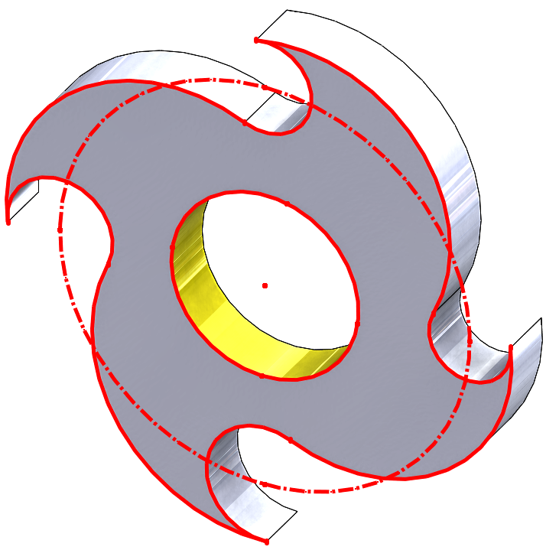
1 標準輪廓
2 訊息原理
3 錯誤輪廓
4 其他認知

Slide 3
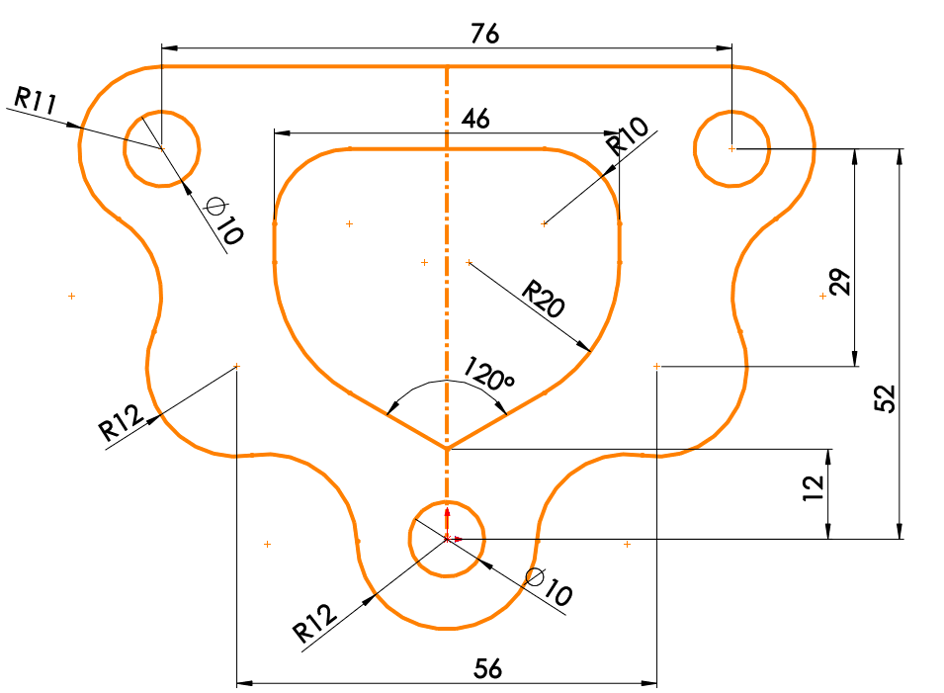
1-1 單一封閉輪廓
1-2 雙重封閉輪廓
1-3 開放輪廓

Slide 4
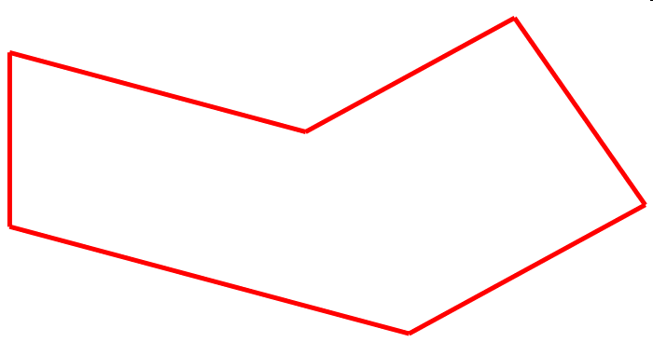
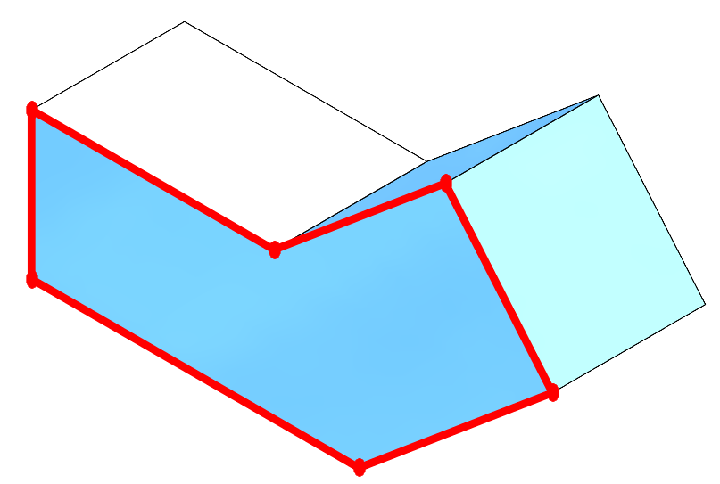
1-1 單一封閉輪廓
讓草圖成為迴圈
最高原則

Slide 5
1-1 單一封閉輪廓
1-2 雙重封閉輪廓
1-3 開放輪廓

Slide 6
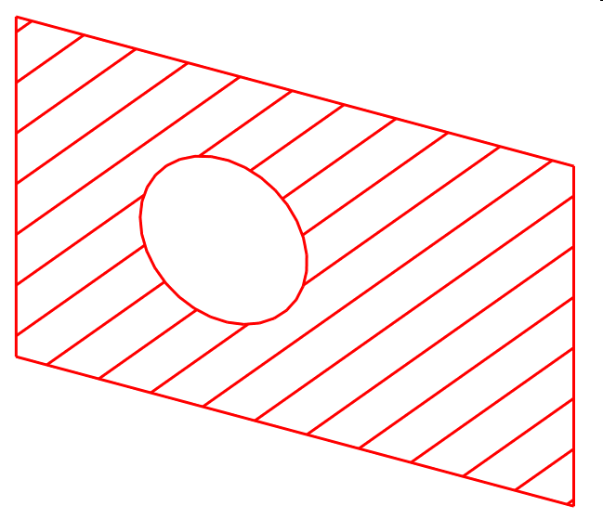
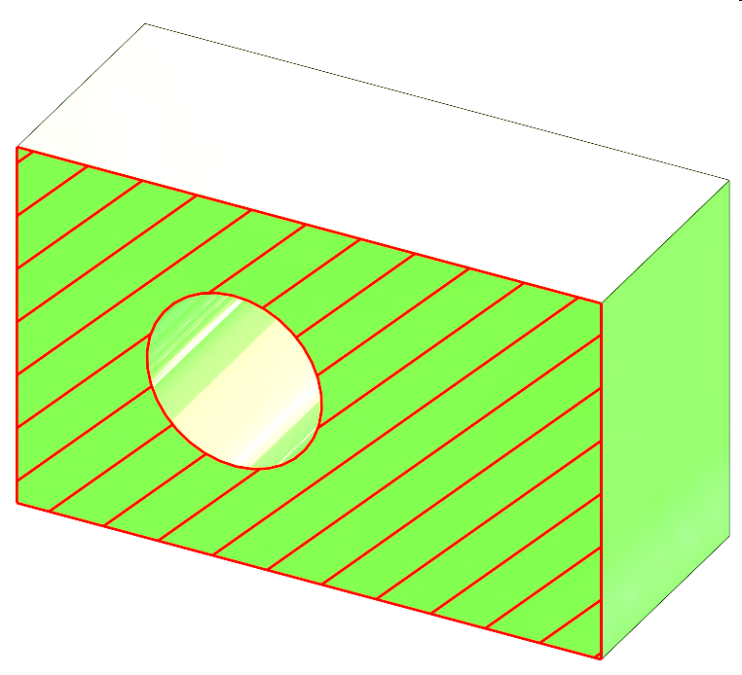
1-2 雙重封閉輪廓
由內插法算出剖面
1.外面積
2.內面積
外-內=剖面
訓練識圖邏輯能力

Slide 7
1-1 單一封閉輪廓
1-2 雙重封閉輪廓
1-3 開放輪廓

Slide 8
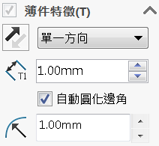

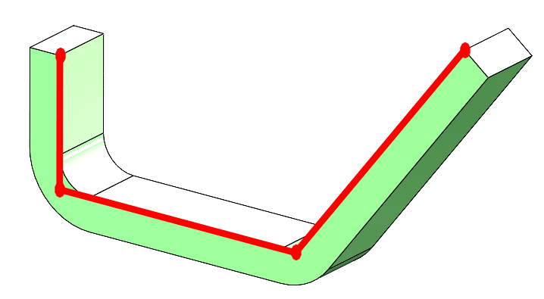

1-3 開放輪廓
薄件等厚
1.薄件
2.厚度
減少繪製時間

Slide 9
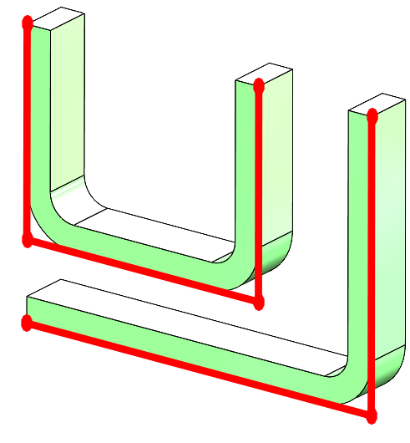
1-3 開放輪廓
以薄件狀態（等厚）呈現
1.單一開放
2.多重開放

Slide 10
1 標準輪廓
2 訊息原理
3 錯誤輪廓
4 其他認知

Slide 11
2-1 訊息顯示
2-2 有視窗訊息
2-3 無視窗訊息
2-4 圖元限制
2-5 訊息+修復

Slide 12
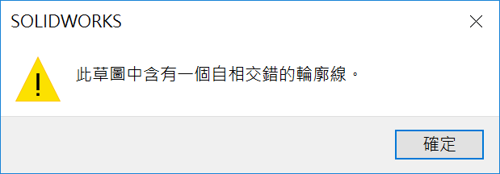
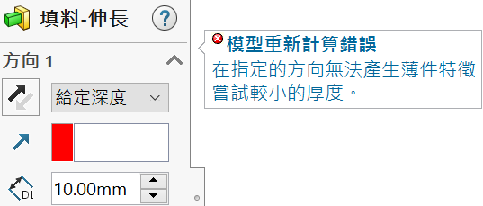
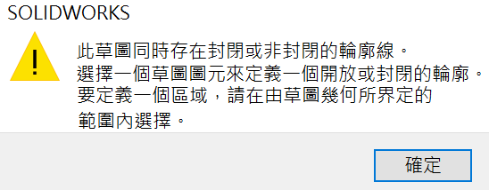
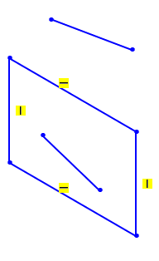
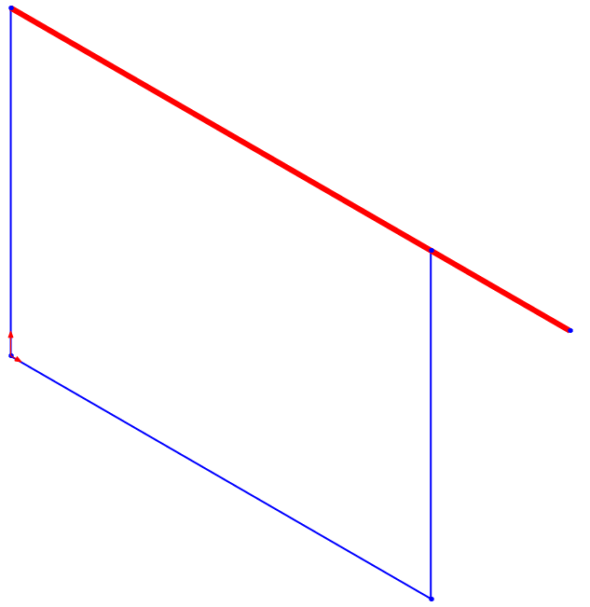
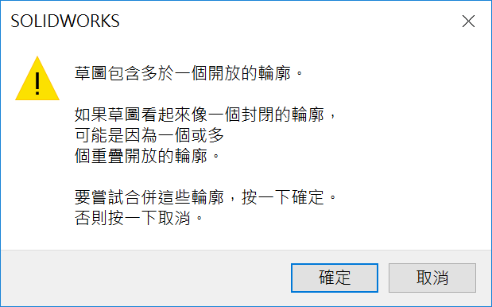
2-1 訊息顯示
1.特徵無法滿足
利用特徵成形 驗證草圖正確性

Slide 13
2-1 訊息顯示
2-2 有視窗訊息
2-3 無視窗訊息
2-4 圖元限制
2-5 訊息+修復

Slide 14
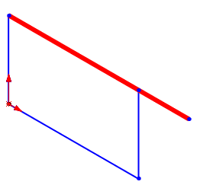
2-2 有視窗訊息
1.說明問題與亮顯圖元
錯誤結構

Slide 15
課程大綱
2-1 訊息顯示
2-2 有視窗訊息
2-3 無視窗訊息
2-4 圖元限制
2-5 訊息+修復

Slide 16
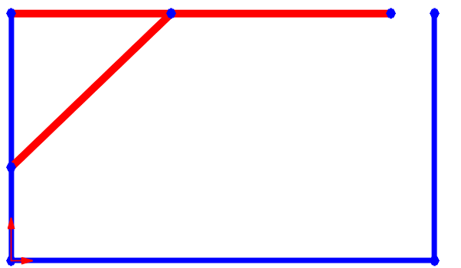
2-3 無視窗訊息
1.系統產生矛盾現象
問題線段
錯誤結構

Slide 17
課程大綱
2-1 訊息顯示
2-2 有視窗訊息
2-3 無視窗訊息
2-4 圖元限制
2-5 訊息+修復

Slide 18
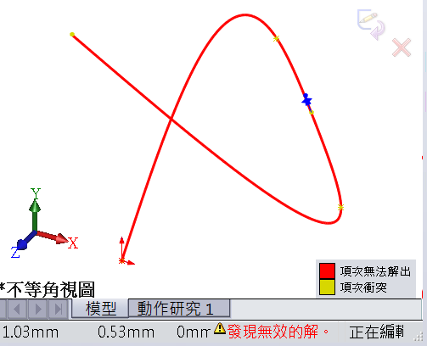
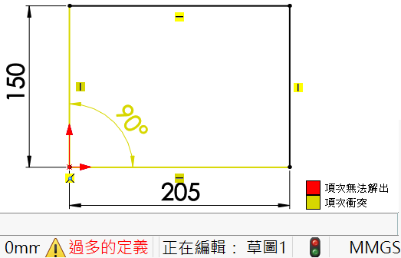
2-4 圖元限制
1.限制條件或尺寸標註
無效解
過多定義

Slide 19
2-1 訊息顯示
2-2 有視窗訊息
2-3 無視窗訊息
2-4 圖元限制
2-5 訊息+修復

Slide 20
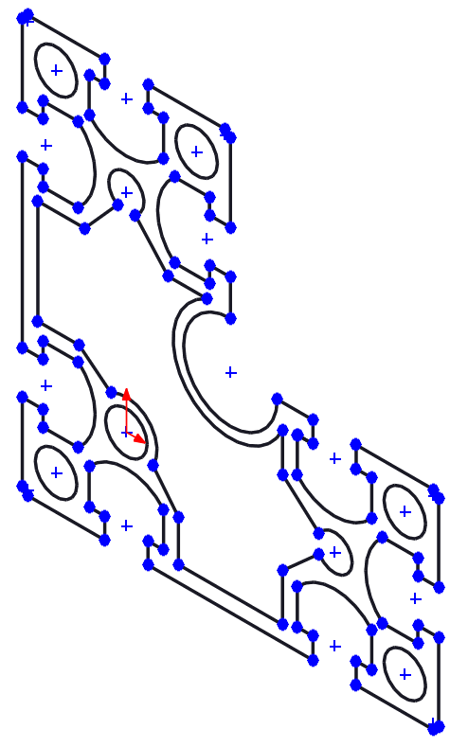
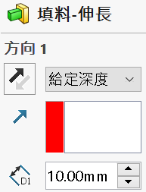
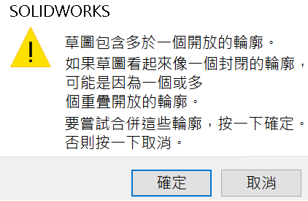
2-5 訊息＋修復
1.合併輪廓
問題線段
錯誤結構

Slide 21
1 標準輪廓
2 訊息原理
3 錯誤輪廓
4 其他認知

Slide 22
3-1 自相交錯輪廓
3-2 多餘線段輪廓
3-3 封閉或非封閉輪廓
3-4 兩封閉輪廓
3-5 不相連輪廓
3-6 蜂巢狀輪廓

Slide 23
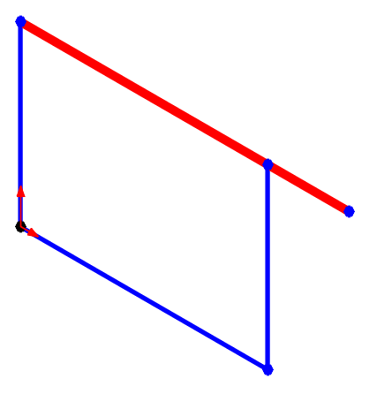
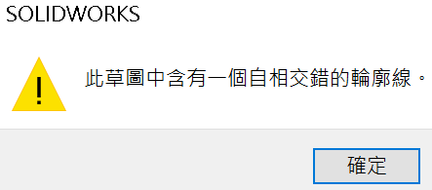
3-1 自相交錯輪廓
1.無法解讀向外延伸的無限範圍
延伸線

Slide 24
3-1 自相交錯輪廓
3-2 多餘線段輪廓
3-3 封閉或非封閉輪廓
3-4 兩封閉輪廓
3-5 不相連輪廓
3-6 蜂巢狀輪廓

Slide 25
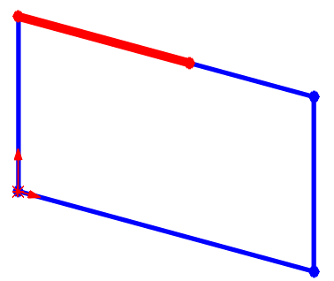
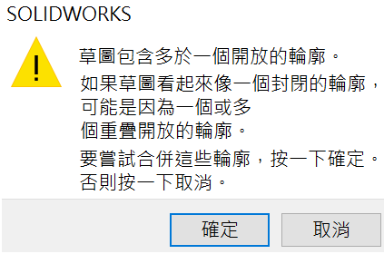
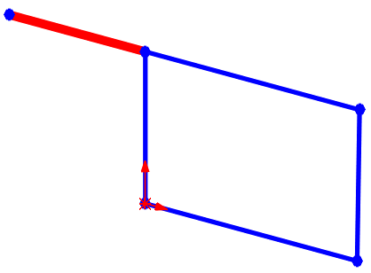
3-2 多餘線段輪廓
1.多餘且重疊圖元
重 疊
開 放
多餘線段自動合併

Slide 26
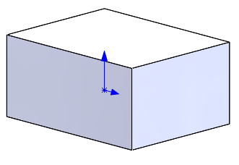
3-2 多餘線段輪廓
1.多餘且重疊圖元
重 疊
開 放
多餘線段自動合併

Slide 27
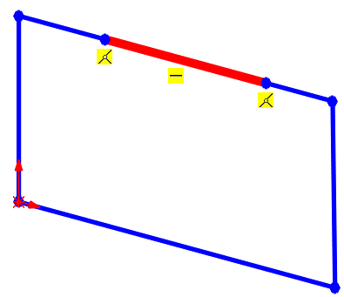
3-2 多餘線段輪廓
2.多餘線段在圖元上
錯誤結構

Slide 28
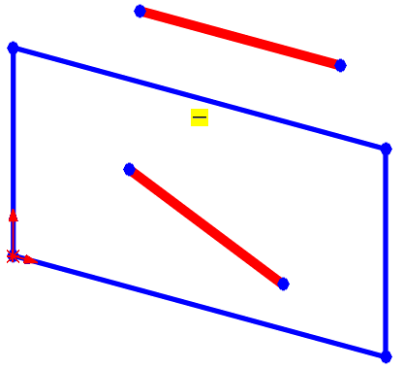
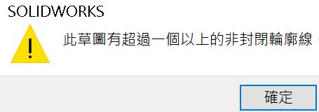
3-2 多餘線段輪廓
3.多餘線段在內部和外部
錯誤結構

Slide 29
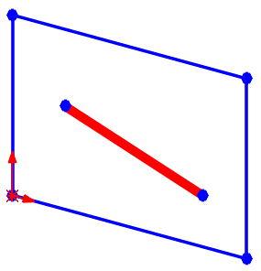
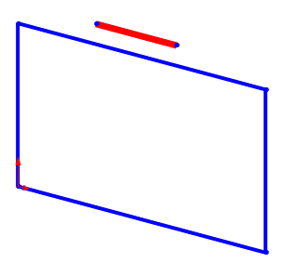
3-2 多餘線段輪廓
4.多餘線段在內部或外部
1.內部
2.外部
錯誤結構

Slide 30
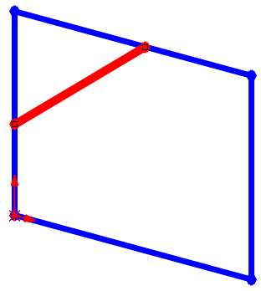
3-2 多餘線段輪廓
5.多餘線段在內部且封閉
1.內部
錯誤結構

Slide 31
3-1 自相交錯輪廓
3-2 多餘線段輪廓
3-3 封閉或非封閉輪廓
3-4 兩封閉輪廓
3-5 不相連輪廓
3-6 蜂巢狀輪廓

Slide 32
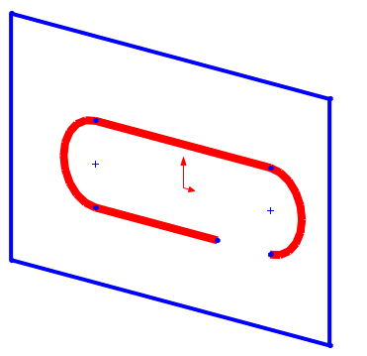
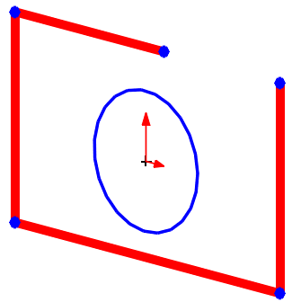
3-3 封閉或非封閉輪廓
1.非封閉線段在內部
1.封閉
2.非封閉
錯誤結構

Slide 33
3-1 自相交錯輪廓
3-2 多餘線段輪廓
3-3 封閉或非封閉輪廓
3-4 兩封閉輪廓
3-5 不相連輪廓
3-6 蜂巢狀輪廓

Slide 34
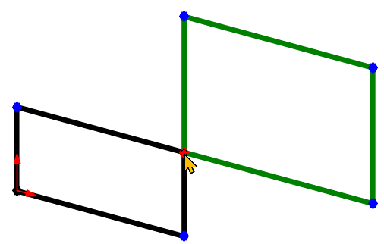
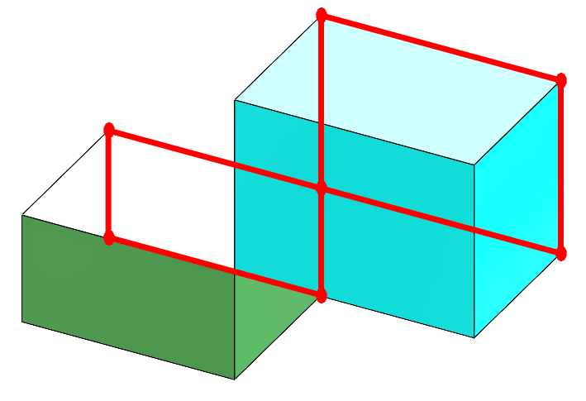
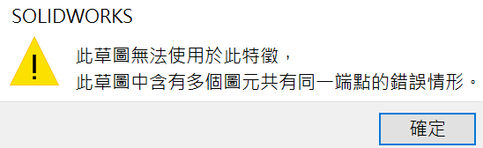
3-4 兩封閉輪廓
1.2草圖端點匯集一點
奇異點singularity
錯誤結構

Slide 35
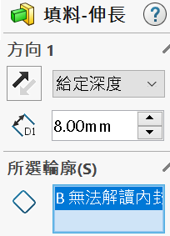
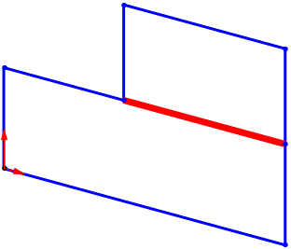
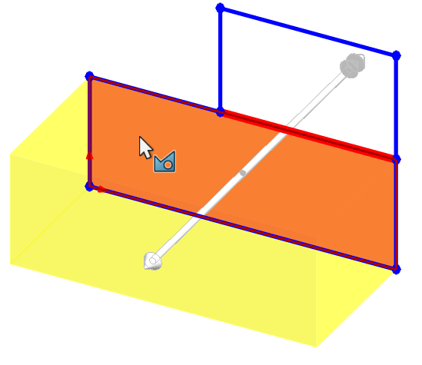
3-4 兩封閉輪廓
2.無法解讀向外封閉且重疊範圍
問題
線段

Slide 36
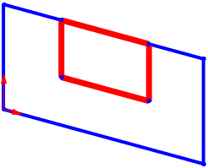
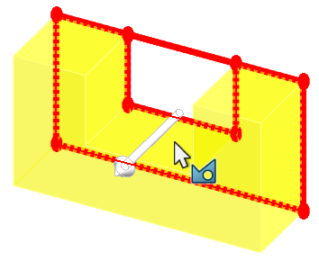
3-4 兩封閉輪廓
3.無法解讀向內封閉且重疊範圍
問題線段

Slide 37
3-1 自相交錯輪廓
3-2 多餘線段輪廓
3-3 封閉或非封閉輪廓
3-4 兩封閉輪廓
3-5 不相連輪廓
3-6 蜂巢狀輪廓

Slide 38

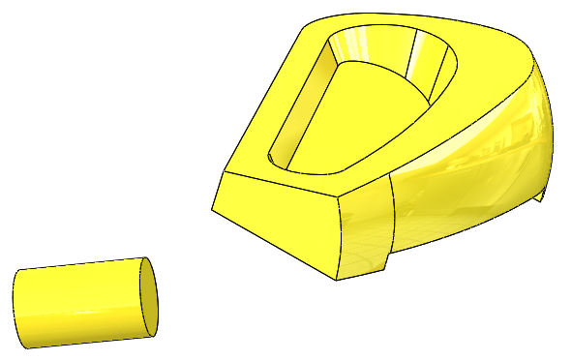
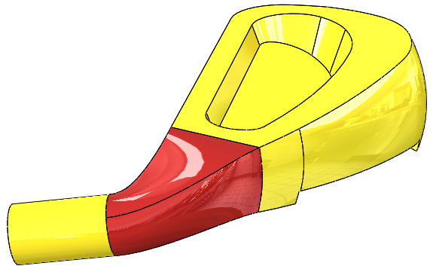
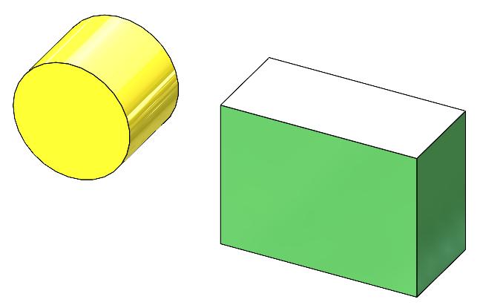
3-5 不相連輪廓
多本體模型(零件)－設計彈性
合理結構

Slide 39
3-1 自相交錯輪廓
3-2 多餘線段輪廓
3-3 封閉或非封閉輪廓
3-4 兩封閉輪廓
3-5 不相連輪廓
3-6 蜂巢狀輪廓

Slide 40
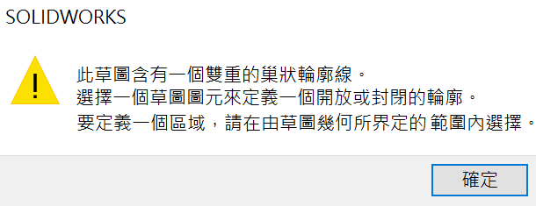
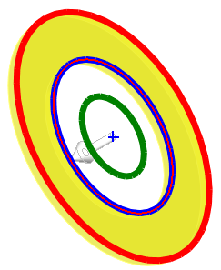



3-6 巢狀輪廓
1.違反內插法原則
錯誤結構

Slide 41





0
3
5
2
1
4
3-6 蜂巢狀輪廓
2.哪一項合理

Slide 42
1 標準輪廓
2 訊息原理
3 錯誤輪廓
4 其他認知

Slide 43
4-1 參考的圖元
4-2 距離範圍
4-3 圖元與物件範圍
4-4 分層運算
4-5 所選輪廓

Slide 44



4-1 參考的圖元
1.中心線或點
系統視為參考忽略計算

Slide 45




4-1 參考的圖元
2.中心線與直線差異
對稱標註
旋轉特徵

Slide 46


4-1 參考的圖元
3.點讓與鑽孔定位
草圖點
鑽孔點
系統視為參考忽略計算

Slide 47
4-1 參考的圖元
4-2 距離範圍
4-3 圖元與物件範圍
4-4 分層運算
4-5 所選輪廓

Slide 48




4-5 所選輪廓
1.封閉輪廓選擇
設計Layout

Slide 49




4-5 所選輪廓
2.2D轉3D作業
不必拋開2D習慣

Slide 50


幾何科技SOLIDWOKRS原廠訓練中心
SolidWorks 專門論壇
www.solidworks.org.tw

Slide 51



光是圓角議題
2
1
3
專門指令
4
5
1
2
3
4
5
6
7
8
9
10
11

Slide 52
3-2 多餘線段輪廓
1.多餘且重疊圖元
重 疊
開 放
多餘線段自動合併

Slide 53




